Slide 1
ПРЕЗЕНТАЦИЯ КАТАЛОГА
2 октября 2016 – 22 октября 2016
Тема каталога:
«Будь уникальной с Орифлэйм!»

Slide 2





ФОКУС КАТАЛОГА
Суперпредложение в начале каталога
Драйвер каталога
Суперпредложение в конце каталога
Главные продукты каталога
Предложение на задней обложке каталога
Notes:
Тема нового каталога – «Будь уникальной с Орифлэйм!»
«Будь собой, ведь ты неповторима!» – слышны призывы со всех сторон. Но что уникальность значит для вас? Быть успешной в бизнесе и незаменимой в семье, безупречно выглядеть и побеждать в спорте, помогать нуждающимся и совмещать несовместимое? Какой бы путь вы ни выбрали, вы можете быть лучшей, бросая вызов собственным рекордам и каждый раз становясь новой версией себя. Идите вперед, а Орифлэйм вам в этом поможет!
Предложение действует с 2 октября 2016 года по 22 октября 2016 года*
*Обращаем ваше внимание, на то, что коммуникация по срокам действия каталога изменена. Теперь мы делаем акцент на период действия предложений каталога. Количество каталогов, выпускаемых ежегодно компанией Орифлэйм, не поменяется и останется прежним: 17 каталогов в год!
Фокусы каталога:
1) Суперпредложение в начале каталога – это интересные предложения со значительными скидками на нескольких разворотах в самом начале каталога, объединённые общими темами.
2) Драйвер каталога – это очень привлекательный продукт, который можно получить по выгодной цене при условии размещения заказа на определенную сумму.
Драйвером текущего каталога (период действия предложения со 2.10.2016 по 22.10.2016 года) является набор «Шведский SPA-салон», который можно приобрести всего за всего за 499 рублей со скидкой 60 % при единовременном заказе на 990 рублей из этого каталога.
3) Суперпредложение в конце каталога – это дополнительные интересные предложения с суперскидками на нескольких разворотах в самом конце каталога, объединённые общими темами.
4) Главные продукты каталога – это популярные продукты с большой скидкой, они расположены внутри каталога. Потенциально это самые продаваемые продукты из текущего каталога. Дизайн страниц с такими продуктами намеренно отличается от остальных страниц с целью привлечения внимания.
5) Суперпредложение на задней обложке каталога - это предложение называется «Дверь в Орифлэйм», так как многие клиенты начинают просмотр каталога с конца. Как правило, в каждом заказе есть этот продукт!
5) Кроме того, в каталоге, конечно, представлены ВСЕ категории продуктов: Вэлнэс, уход за кожей лица, декоративная косметика, ароматы, уход за волосами, уход за телом и аксессуары. При просмотре каталога стоит обратить внимание на продукты в разных категориях, чтобы найти именно то, что нужно вам.

Slide 3
Какой уникальный женский аромат появится в текущем каталоге?

Slide 4
Парфюмерная вода My Destiny
Notes:
Можно ли найти двух одинаковых людей на Земле? Ответ будет неоднозначный: в большей степени нет, чем да. Ведь даже если у вас есть брат или сестра-близнец, или двойник, который, как заявляют ученые, есть у каждого из нас, то и в этом случае правильнее говорить о внешнем сходстве. Характер, привычки и вкусы все-таки будут отличаться друг от друга, и соответственно, вывод напрашивается сама собой: мы уникальны и неповторимы. А значит, это нужно не только ценить, но и подчеркивать! Как это сделать? Способов великое множество: выбрать для себя необычную по дизайну одежду, аксессуары и украшения, или сделать себе ультрамодную стрижку, окрашивание волос или макияж. Компания Орифлэйм в этом каталоге предлагает единственный в своем роде способ подчеркнуть свою неповторимость – с помощью аромата!
Уникальны вы – уникален ваш аромат!
Орифлэйм представляет первую в мире инновацию - Парфюмерную воду My Destiny, код 32535, 50 мл.
Откройте новые грани своей оригинальности!
Это новый эксклюзивный аромат с кристаллами турмалина, которые несут в себе энергию и чувство уверенности. Уникальность аромата подчеркивается неповторимостью флакона.
Описание флакона:
В природе не существует двух одинаковых камней турмалина, и – впервые в истории парфюмерного мира, компания Орифлэйм решила отразить эту концепцию в дизайне флаконов My Destiny.
Каждая бутылочка изготавливается индивидуально при помощи специальной технологии, где в расплавленную массу стекла вводится пигмент насыщенного зеленого оттенка – оттенка турмалина. Каждый получившийся завиток цвета неповторим. Именно это делает парфюм единственным в своем роде. Мы искренне горды тем, что Орифлэйм – первая компания, представившая на парфюмерном рынке концепцию флаконов, каждый из которых является эксклюзивным.
Женщина в стиле My Destiny: Парфюмерная вода My Destiny – это аромат для ярких личностей. Его интригующая, необычная композиция по-своему раскрывается на каждой женщине, подчеркивая ее индивидуальность и неповторимость. Насыщенный шипрово-фруктовый аромат с частичками турмалина наполняет энергией и вселяет безусловную веру в себя, вдохновляя самостоятельно творить свою судьбу.
Описание аромата:
Тип аромата: шипровый, фруктовый, зеленый
Верхние ноты: грейпфрут, черника, лотос
Сердце: пион, цветок апельсина, абрикос
Шлейф: пачули, гелиотроп, ваниль
Это интересно! О нотах:
Аромат пиона зависит от сорта цветка. Он может быть сладковатым, с легкой яблочной кислинкой – у красных пионов, свежим, с яркими водными нотами – у белых, терпким, с нотами мускуса у цветов с темной окраской. В Древнем Китае сравнивали аромат пиона с "ароматом тысячи роз".
Лотос – совершенно особенный цветок. Он – символ новой жизни. Истинно женский цветок. Эфирное масло лотоса используется в парфюмерии. Его получают из семян и корневищ растения. Масло лотоса, как и розы, считается одним из самых дорогих. Если вам кажется, что водное растение, скорее всего, пахнет не сильно и прохладно. Вы ошибаетесь. Запах у лотоса мощный, сладкий, с легкой терпкостью и коричными тонами.
Турмалин – драгоценный камень, минерал, имеет вулканическое происхождение. Название свое получил от сингальского «turamali», то есть «разноцветный». Поэтому его так любят ювелиры. Черный, коричневый, розовый, белый, красный: всего более 50 оттенков, но самый распространенный – зеленый. Кристалл с такой окраской называют хром-турмалин.
Камни турмалина принесут в жизнь удачу, радость и счастье. Они стимулируют творческие импульсы, дарят светлый и положительный взгляд на мир. Изделие с турмалином улучшает не только настроение владельца, но и всех окружающих его людей.
В действующем каталоге Парфюмерную воду My Destiny, код 32535, вы можете приобрести по 1629 рублей.
Внимание! Эксклюзивная акция!
Вы можете приобрести Парфюмерную воду My Destiny, код 530535, всего за 1279 рублей со скидкой 45%, если вы сделали заказ на 500 рублей из этого каталога.
Вы можете приобрести роскошные серьги**, код 29304 всего за 49 рублей при покупке Парфюмерной воды My Destiny
*Предложение действительно при единовременном заказе продуктов. В случае если продукт, продающийся по специальной цене, закончится, мы предложим замену.
**Предложение действительно при единовременном заказе продуктов. В случае если продукт, продающийся по специальной цене, закончится, мы предложим замену.
Досье парфюмера: Софи Лаббе (Sofi Labbe)
Софи Лаббе – это известное и значимое имя в современном парфюмерном мире. Она одна из первых получила такую популярную и престижную награду, как Prix Francois Coty. Ее называют звездой не менее известной компании International Flavors & Frangrances. В ее портфолио множество творений, которые известны всему миру, к ним относятся Premier Jour, Givenchy Organza, Givenchy Very Irresistible for women, Givenchy Organza First Light, Boss Woman и многие другие.
Софи родилась в западной части Франции и на протяжении длительного времени даже не рассматривала себя в будущем как парфюмера. Девушка увлекалась литературой и философией. Однако через некоторое время ее настолько сильно увлекла наука, что впоследствии она получила ученые степени по химии и биологии. В один из обычных будних дней Софи Лаббе попалась на глаза заметка о школе под названием ISIPCA. Девушка всерьез заинтересовалась возможностью обучения.
Очень важной для Софи стала встреча с президентом общества парфюмеров Жаном Карлео. А приехав к Жану в лабораторию, девушка послушала множество ароматов и осознала, что именно в парфюмерии она сможет по-настоящему показать все свои таланты и раскрыться как ученый и как художник. После окончания школы ISIPCA Софи получила место лаборанта в компании Givaudan. И уже через два года после выхода на работу, девушка разработала первый свой аромат для бренда Escada. Так началась ее успешная и плодотворная карьера парфюмера.
Прежде чем начинать разработку нового аромата, Софи представляет, каким он получится в результате. Вначале она выбирает наиболее подходящий ингредиент, который ляжет в основу парфюма и потом подбирает к нему дополнительные компоненты, делающие его неповторимым и завершенным. Свою работу Софи Лаббе сравнивает с работой писателя. Ведь вначале выбирается главный герой – основа композиции, после чего маэстро развивает сюжет и добавляет дополнительные оттенки, подчеркивающие достоинства основы. В итоге получается настоящее произведение. Писатель передает свои чувства и мысли через рассказ, а парфюмер – через созданные ароматы.
Наиболее яркие достижения парфюмера:
Promesse for Cacharel
Beauty for Calvin Klein
Pure White Linen for Estée Lauder
Emporio Armani for Giorgio Armani
Organza for Givenchy
Eau de Cologne du 68 for Guerlain
Emotion for Laura Biagiotti
Premier jour for Nina Ricci
Signorina for Salvatore Ferragamo
Essenza del for Tempo Trussardi
O d`Azur for Lancome
Вдохновение парфюмера:
Софи Лаббе была вдохновлена аурой утонченности драгоценного турмалина, а также тем, что символизирует этот материал. Она буквально высекла свое творение как ювелир, работающий с камнем: грань за гранью – так и появилась на свет эта чудесная композиция, завораживающая и элегантная.
Серьги, код 29304
Невероятно красивые минималистичные серьги – стильный штрих к образу энергичной и уверенной в себе женщины. Изящная подвеска из золотистого металла дополняется бусиной-шариком, в точности повторяющей натуральный зеленый турмалин.
Контактная часть: нержавеющая сталь. Не содержат никель. Материал: полирезин. Длина: 4,3 см.

Slide 5
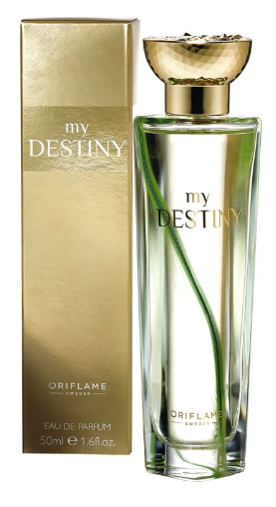
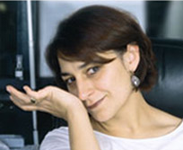
Парфюмерная вода My Destiny
Каждая бутылочка изготавливается индивидуально при помощи специальной технологии, где в расплавленную массу стекла вводится пигмент насыщенного зеленого оттенка – оттенка турмалина. Каждый получившийся завиток цвета неповторим. Именно это делает парфюм единственным в своем роде.
Орифлэйм – первая компания, представившая на парфюмерном рынке концепцию флаконов, каждый из которых является эксклюзивным.
Аромат отличает неповторимая композиция, которая отражает модные тенденции и сочетает фруктовые, зеленые и шипровые ноты.
Авторы аромата My Destiny
Софи Лаббе
Cacharel
Calvin Klein
Estée Lauder
Giorgio Armani
Givenchy
Описание аромата:
Тип аромата: шипровый, фруктовый, зеленый
Верхние ноты: грейпфрут, черника, лотос
Сердце: пион, цветок апельсина, абрикос
Шлейф: пачули, гелиотроп, ваниль
Код 32535
Спец. код
для участников акции
530535
32 ББ
Стр. 2 - 5

Slide 6
Какой набор по уходу за телом с обновляющим SPA действием вы можете приобрести всего за 499 рублей?

Slide 7
Обновленная питательная серия для тела «Шведский SPA-салон»
Notes:
Городские жители, оторваны от природы, темп жизни очень стремителен. Для того, чтобы все успеть, современная жизнь требует от нас всё большей самоотдачи. Накапливается хроническая усталость, стрессы подтачивают здоровье, кожа преждевременно стареет. Для плодотворной деятельности очень важно регулярно восстанавливать утраченные силы и душевное равновесие. Отличным средством для восстановления сил являются SPA-процедуры. Аббревиатура SPA (СПА) — sanus per aqua переводится на русский язык как «здоровье через воду».
Акцент в таких уходах делается на освобождение от токсинов, на максимальное увлажнение, восстановление и защиту кожи.
Орифлэйм предлагает серию по уходу за телом «Шведский SPA-салон», которая как раз и является такой SOS – процедурой для уставшей кожи жительниц мегаполиса.
В действующем каталоге выходит один из вариантов полюбившейся серии «Шведский SPA-салон». Обновление коснулось не только дизайна упаковки, но и формулы: новые средства серии «Шведский SPA-салон» созданы на основе миндального масла и шведского вереска, который впервые используется в этой серии.
30839 Ночной питательный крем для рук и ногтей «Шведский SPA-салон» 75 мл.
Особо питательная формула насыщенного крема с экстрактом шведского вереска и миндальным маслом активно увлажняет, восстанавливает и защищает кожу и ногти во время сна.
Легкая текстура не оставляет жирной пленки.
В действующем каталоге ночной питательный крем для рук и ногтей «Шведский SPA-салон» за 229 pyблей.
30837 Питательный гель-скраб для тела «Шведский SPA-салон» 150 мл.
Ароматный гель-скраб с нежной текстурой отшелушивает отмершие клетки
Смягчает и питает кожу благодаря формуле с увлажняющим экстрактом шведского вереска и миндальным маслом, знаменитым своими ухаживающими свойствами.
В действующем питательный гель-скраб для тела «Шведский SPA-салон» за 359 рублей.
30838 Питательное крем-масло для тела «Шведский SPA-салон» 200 мл.
Ультрапитательный густой крем для тела с экстрактом шведского вереска и миндальным маслом содержит в 2 раза больше увлажняющих компонентов
Ухаживающая формула не оставляет ощущения жирной пленки.
В действующем каталоге питательное крем-масло для тела «Шведский SPA-салон» за 399 рублей.
Это интересно:
Польза миндального масла для кожи была известна ещё древним египтянкам, которые и умывались с его помощью, и принимали омолаживающие ароматные ванны с этим маслом. Чуда здесь никакого нет: всё дело в его составе. Каждый компонент масла, попадая в глубинные слои кожи, заставляет клетки функционировать в полную силу, в результате чего состояние кожи значительно улучшается. Содержит органические и жирные кислоты, фолиевую кислоту и каротин.
Вереск с давних времен притягивал к себе внимание своими лечебными свойствами. За счет богатого состава он освобождает кожу от токсинов, улучшая клеточное дыхание, оказывает ранозаживляющее и восстанавливающее действие.
Внимание, акция: при заказе на 990 рублей из этого каталога, 119095 Набор «Шведский SPA-салон» набор «Шведский SPA-салон» * со скидкой -60% всего за 499 рублей. В набор входит: Ночной питательный крем для рук и ногтей, Питательный гель-скраб для тела и Питательное крем-масло для тела.
*Предложение действительно при единовременном заказе продуктов. В случае если продукт, продающийся по специальной цене, закончится, мы предложим замену.

Slide 8
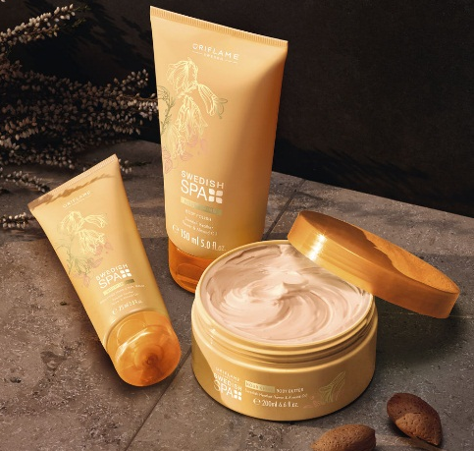
Обновленная питательная серия для тела «Шведский SPA-салон»
Именно в осенне-зимний сезон наша кожа нужнается в интенсивном увлажении.
СПА-процедуры пользуются высокой популярностью в Европе. Каждая третья женщина регулярно посещает СПА-салоны.
Благодаря продуктам серии вы сможете провести настоящую СПА-процедуру у себя дома.
Ухоженная кожа тела - это показатель общей привлекательности.
Ночной питательный крем для рук и ногтей «Шведский SPA-салон»
Активно увлажняет, восстанавливает и защищает кожу и ногти во время сна.
Питательный гель-скраб для тела «Шведский SPA-салон»
Ароматный гель-скраб с нежной текстурой отшелушивает отмершие клетки.
3Питательное крем-масло для тела «Шведский SPA-салон»
Ультрапитательный густой крем для тела с экстрактом шведского вереска и миндальным маслом содержит в 2 раза больше увлажняющих компонентов.
Рекомендуем приобрести вместе с этим продуктом:
Освежающий гель для душа «Шведский SPA-салон» (21876)
Освежающий крем для ног Feet Up Comfort (32644)
Крем для рук и ногтей Код 30839
Гель-скраб для тела
Код 30837
Крем-масло для тела
Код 30838
Стр. 138 - 139

Slide 9
Какая серия
содержит специальную технологию
для чистоты и свежести кожи?
Notes:
­

Slide 10
Обновленная серия для жирной/проблемной кожи Pure Skin
Notes:
Издревле, одной из признаков красоты была ровная гладкая кожа лица. Но есть тип кожи, который начинает беспокоить уже с молодого возраста. Это кожа с расширенными порами, с выраженными черными точками, склонная к частому появлению воспалений. Для решения этого вопроса Орифлэйм, в действующем каталоге, предлагает обновленную серию по уходу за жирной кожей Pure Skin, которая включает специальную технологию Derect Technology на основе салициловой кислоты и экстракты граната, гуавы и папайи.
32646 Очищающий гель для умывания Pure Skin 150 мл.
Очищающий гель с натуральным экстрактом граната и технологией Detect Technology на основе салициловой кислоты глубоко очищает кожу, уменьшает жирный блеск и освежает.
Не содержит масел.
В действующем каталоге очищающий гель для умывания Pure Skin 319 рублей.
Внимание акция: ЧИСТАЯ ВЫГОДА! Любые 2** со скидкой -50% При покупке двух продуктов цена каждого 229 рублей.
**Предложение действительно при единовременном заказе продуктов. В случае если продукт, продающийся по специальной цене, закончится, мы предложим замену.
32648 Освежающий тоник Pure Skin 150 мл.
Освежающий тоник убирает остатки загрязнений и кожного сала после умывания.
Уменьшает жирный блеск и сужает поры за счет формулы с натуральным экстрактом граната и технологией Detect Technology на основе салициловой кислоты
В действующем каталоге освежающий тоник Pure Skin 319 рублей.
Внимание акция: ЧИСТАЯ ВЫГОДА! Любые 2** со скидкой -50% При покупке двух продуктов цена каждого 229 рублей.
**Предложение действительно при единовременном заказе продуктов. В случае если продукт, продающийся по специальной цене, закончится, мы предложим замену.
32649 Матирующий крем-флюид для лица Pure Skin 50 мл.
Легкий лосьон с натуральным экстрактом гуавы и технологией Detect Technology на основе салициловой кислоты увлажняет, предотвращает появление воспалений и снижает количество кожного сала, уменьшая блеск.
Формула не содержит масел.
В действующем каталоге матирующий крем-флюид для лица Pure Skin 319 рублей.
Внимание акция: ЧИСТАЯ ВЫГОДА! Любые 2** со скидкой -50% При покупке двух продуктов цена каждого 229 рублей.
**Предложение действительно при единовременном заказе продуктов. В случае если продукт, продающийся по специальной цене, закончится, мы предложим замену.
32647 Отшелушивающий гель-скраб для умывания Pure Skin 150 мл.
Борется с черными точками и расширенными порами, очищая кожу и забитые поры благодаря микрочастицам натурального происхождения, за счет натурального экстракта граната и технологией Detect Technology на основе салициловой кислоты
Протестирован под дерматологическим контролем.
В действующем каталоге отшелушивающий гель-скраб для умывания Pure Skin 319 рублей.
Внимание акция: ЧИСТАЯ ВЫГОДА! Любые 2** со скидкой -50% При покупке двух продуктов цена каждого 229 рублей.
**Предложение действительно при единовременном заказе продуктов. В случае если продукт, продающийся по специальной цене, закончится, мы предложим замену.
32651 Гель против прыщей для точечного воздействия Pure Skin 6 мл.
Формула с натуральным экстрактом гуавы и технологией Detect Technology на основе салициловой кислоты замедляет развитие воспалений в течение 8 часов и уменьшает их размер за 24 часа.
Протестирован под дерматологическим контролем.
В действующем каталоге маска для лица против черных точек Pure Skin 319 рублей.
Внимание акция: ЧИСТАЯ ВЫГОДА! Любые 2** со скидкой -50% При покупке двух продуктов цена каждого 229 рублей.
**Предложение действительно при единовременном заказе продуктов. В случае если продукт, продающийся по специальной цене, закончится, мы предложим замену.
32650 Маска для лица против черных точек Pure Skin 50 мл.
Благодаря глине с натуральным экстрактом папайи и технологией Detect Technology с салициловой кислотой, маска помогает избавиться от черных точек и избытка кожного сала.
Значительно снижает количество воспалений спустя уже 4 недели.
В действующем каталоге маска для лица против черных точек Pure Skin 319 рублей.
Внимание акция: ЧИСТАЯ ВЫГОДА! Любые 2** со скидкой -50% При покупке двух продуктов цена каждого 229 рублей.
**Предложение действительно при единовременном заказе продуктов. В случае если продукт, продающийся по специальной цене, закончится, мы предложим замену.
32652 Скраб и очищающая маска для лица Pure Skin 2 x 6 мл.
Удобная двухступенчатая система с технологией Detect Technology на основе салициловой кислоты и натуральным экстрактом граната глубоко очищает кожу, снижая количество черных точек и воспалений, а также матируя.
Скраб отшелушивает отмершие частицы кожи, а маска обеспечивает глубокое очищение пор. Используйте 1-2 раза в неделю.
В действующем каталоге скраб и очищающая маска для лица Pure Skin за 85 рублей.
Внимание акция: ЧИСТАЯ ВЫГОДА! Любые 2** со скидкой -50% При покупке двух продуктов цена каждого 59 рублей.
**Предложение действительно при единовременном заказе продуктов. В случае если продукт, продающийся по специальной цене, закончится, мы предложим замену.
Это интересно:
Экстракт гуавы обладает успокаивающими, отшелушивающими, вяжущими и антиоксидантными свойствами, уменьшает жирный блеск и снижает количество высыпаний.
Экстракт — граната- это непревзойденный источник антиоксидантов и дубильных веществ, которые способствуют очищению и стягиванию пор, выравнивают цвет лица и регулируют выработку кожного сала, даря коже здоровый вид
Экстракт папайи обладает антиоксидантными и тонизирующими свойствами, способствует отшелушиванию омертвевших клеток и обновлению кожи.
Салициловая кислота – уникальный антисептик, предотвращает воспаления, слегка отшелушивает и осветляет кожу.

Slide 11
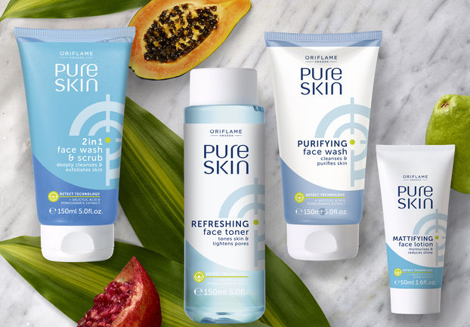
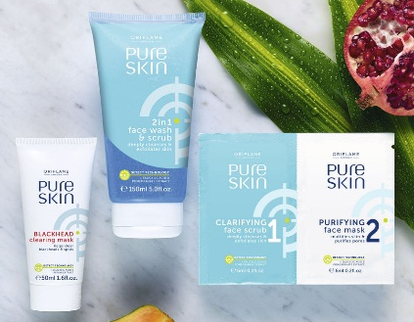
Обновленная серия для жирной/проблемной кожи Pure Skin
Серия предлагает максимально-эффективный уход за проблемной кожей.
По статистике, каждый 3-ий человек в возрасте от 15 – 25 лет сталкивается с проблемами кожи.
Все продукты прошли дерматологический контроль.
В серии представлены как продукты для ежедневного ухода, так и для дополнительных процедур.
В составе продуктов серии содержатся натуральные ингредиенты.
Активные ингредиенты серии Pure Skin
Экстракт гуавы обладает успокаивающими, уменьшает жирный блеск и снижает количество высыпаний.
Экстракт граната- это источник дубильных веществ, которые способствуют очищению и стягиванию пор.
Экстракт папайи, способствует отшелушиванию омертвевших клеток и обновлению кожи.
Салициловая кислота – уникальный антисептик, предотвращает воспаления, слегка отшелушивает и осветляет кожу.
.
Для получения заявленного производителем эффекта рекомендуем приобретать все продукты этой серии.
Коды 32646 - 32652
От 2 ББ
Стр. 134 - 139

Slide 12
Какой продукт-бестселлер для макияжа глаз выходит в текущем каталоге в новом формате?

Slide 13
Ультрачерная тушь для ресниц 5-в-1 The ONE Wonder Lash Bold Intensity
Notes:
Тушь для ресниц была, есть и будет самым популярным продуктом декоративной косметики.
На это есть две веские причины:
1.Одним взмахом кисточки можно создать эффект законченного макияжа.
2. Без нее ни одна представительница прекрасного пола не сможет создать завершенный дневной или вечерний образ, ведь длинные, выразительные и изящно изогнутые ресницы всегда делают взгляд женщины более привлекательным.
Поэтому производители декоративной косметики, с завидной регулярностью, балуют своих потребителей новинками этой категории, и компания Орифлэйм, как всегда находится в самом центре мировых трендов.
На страницах № 6-7 представлен лимитированный выпуск легендарного продукта - Ультрачерная тушь для ресниц 5-в-1 The ONE Wonder Lash Bold Intensity, код 32744, 8 мл
Этот продукт сохранил все преимущества классической туши 5-в-1: удлиняет*, завивает*, разделяет**, придает объем и ухаживает** за ресницами.
Все эти эффекты вы получаете:
Благодаря компонентному составу на основе комплекса восков (карнаубский, канделильский, пчелиный воск, воск рисовый отрубей, а также микрокристаллический воск), который создает тонкую пленочку на поверхности всей реснички, обеспечивая не только объем и удлинение, но и водостойкость;
Из-за силиконовой щеточки, которая обеспечивает разделение и ровное прокрашивание каждой реснички.
Дополнительное преимущество: ультрачерный оттенок и праздничный дизайн упаковки.
*На основе клинических тестов по сравнению с не накрашенными ресницами.
**По результатам потребительского тестирования.
В действующем каталоге ультрачерная тушь для ресниц 5-в-1 The ONE Wonder Lash Bold Intensity, код 32744, за 449 рублей.
Внимание!
Действует Акция: 2 ультрачерных туши для ресниц 5-в-1 The ONE Wonder Lash Bold Intensity вы можете приобрести за 638 рублей. Стоимость одной составит 319 рублей!

Slide 14
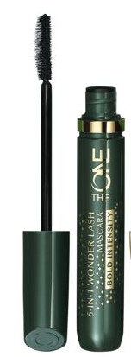
Ультрачерная тушь для ресниц 5-в-1 The ONE Wonder Lash Bold Intensity
Черный цвет- самый популярный вариант для туши - 93% женщин предпочитают именно этот оттенок.
Черный цвет туши считается самым классическим вариантом, который подходит к любому цветотипу внешности.
Тушь сохранила все преимущества легендарной туши 5-в-1. Основное отличие – более яркий, насыщенный черный оттенок.
Ультрачерная тушь для ресниц 5-в-1 The ONE Wonder Lash Bold Intensity:
Комплекс восков создает тонкую пленку на поверхности всей реснички, обеспечивая не только объем и удлинение, но и водостойкость.
Силиконовая щеточка обеспечивает разделение и ровное прокрашивание каждой реснички.
Рекомендуем приобрести вместе с этим продуктом:
Палитра теней для век The ONE Bold Intensity (оттенок на выбор)
Тональная основа The ONE IlluSkin (оттенок на выбор)
Код 32744
9 ББ
Стр. 6 - 7

Slide 15
Какой продукт для макияжа бренда The ONE подчеркнет красоту ваших глаз в модной гамме?

Slide 16
Палитра теней для век The ONE Bold Intensity
Notes:
Все девушки знают, что удачный макияж способен сделать нас еще привлекательнее. В этом случае нужно уделить особое внимание выбору теней, ведь, как правило, в большинстве случаев мы делаем акцент в макияже именно на глаза.
Тени для век могут визуально скорректировать форму или величину глаз, придать взгляду загадочность, сексуальность или застенчивость. С помощью теней можно подчеркнуть глубину цвета глаз и даже изменить их цвет.
Не стоит себя ограничивать в выборе оттенков, важно, чтобы в вашем арсенале были как теплые, так и холодные, как матовые, так и сияющие, как классические оттенки для повседневного макияжа, так и более насыщенные для вечернего макияжа.
Свою комбинацию оттенков теней можно собрать самостоятельно, покупая монотени, а можно сэкономить время, деньги и количество места для хранения, приобретая сразу палитры теней. Оттенки в таких палитрах подбирают профессиональные визажисты, основываясь на знании модных трендов текущего сезона, и поэтому в данном случае можно быть на 100% уверенной в том, что все цвета идеально сочетаются друг с другом.
В действующем каталоге Орифлэйм представляет сразу 2 таких продукта – это
Палитра теней для век The ONE Bold Intensity, 4г.
32769 Розовый Пион
32770 Зеленый Турмалин
Преимущество продукта:
Шелковая текстура обеспечивает равномерное нанесение.
В палетке сочетаются оттенки разных текстур: матовые и перламутровые. Матовые тени придают взгляду глубину и выразительность, матовые тени придают блеск и сияние глазам.
Три насыщенных оттенка палитры – одни из самых модных в этом сезоне, и их легко сочетать и смешивать.
Один слой теней дает красивый полупрозрачный оттенок.
Возможно, как сухое, так и влажное нанесение.
Двойной аппликатор и зеркальце входят в комплект.
Сочетание лаконичной формы упаковки и яркого оттенка цвета турмалина.
В действующем каталоге можно приобрести любую палитру теней для век The ONE Bold Intensity, коды 32769 - 32770, за 499 рублей, со скидкой 40%.

Slide 17
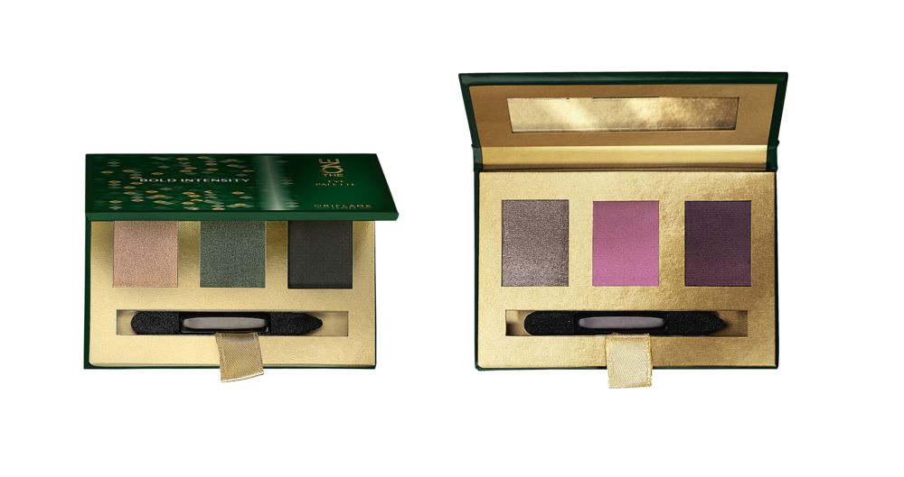
Палитра теней для век The ONE Bold Intensity
Новые оттенки - это отражение трендовых цветов в коллекциях недели моды сезона осень/зима 2016.
Уникальность заключается в возможности смешивать оттенки.
Обе палитры подходят для лубого цветотипа - они выгодно подчеркнут естественную красоту глаз.
Палитра теней для век The ONE Bold Intensity– это:
Шелковая матовая и перламутровая текстура теней.
В палитре представлено три насыщенных, модных в этом сезоне, оттенка.
Возможно как сухое, так и влажное нанесение.
В комплект входит двойной аппликатор и зеркальце.
Рекомендуем приобрести вместе с этим продуктом:
Карандаш-подводка для глаз The ONE High Impact(оттенок на выбор)
Ультрачерная тушь для ресниц 5-в-1 The ONE Wonder Lash Bold Intensity (32744)
Коды 32769 - 32770
10 ББ
Стр. 8 - 9
Стр. 85 - 89

Slide 18
Какой продукт обеспечит упругость и эластичность кожи век?

Slide 19
Крем-лифтинг для кожи вокруг глаз NovAge Ultimate Lift
Notes:
Часто возраст, на который женщина себя ощущает и на который она выглядит, не совпадает с ее реальным возрастом.
Для того чтобы выявить взаимосвязь между восприятием старения и его реальными признаками, ученые Орифлэйм провели беспрецедентное масштабное исследование визуальной оценки возраста женщин AGE REFLECT TM, с помощью которого удалось определить, какие возрастные признаки и несовершенства кожи играют решающую роль в восприятии возраста женщин.
AGE REFLECT TM – это больше, чем просто инновационная методика, это масштабное аппаратное исследование, которое было проведено компанией Орифлэйм по всему миру. В России в исследовании AGE REFLECT TM приняли участие более 1000 женщин, что подтверждает объективность полученных результатов.
В ходе исследования было выявлено, что основным признаком старения кожи в возрасте 40+, влияющий на внешний вид женщин и визуально делающий их старше, является ухудшение упругости кожи.
Самые первые признаки возраста проявляются именно на коже век, именно эта зона стареет самой первой, именно здесь заметно уменьшение упругости кожи. Этому есть научное объяснение-особенности строения этой области. Она тонкая, практически лишена подкожно жировой клетчатки, и, можно сказать, отсутствует сальные и потовые железы. Также очень сильная нагрузка на кожу век, в течении дня человек моргает около 20 000 раз, трет глаза, растягивая кожу и так далее. Поэтому за этой зоной ухаживать нужно особенно тщательно.
Специальные средства по уходу за кожей век, в возрастном периоде после 40+ помогут справится с утренними отеками, потерей упругости, уберут синие круги под глазами.
Серия NovAge Ultimate Lift! (Новэйдж Алтимейт Лифт) на основе уникальных активных ингредиентов – прорыв в области средств для лифтинга кожи
Ингредиенты:
Ключевой ингредиент запатентованного комплекса AspartoLift – производная аспарагиновой кислоты. Эта незаменимая натуральная аминокислота, необходима человеческому организму для поддержания активности и нормального функционирования клеток. Проведенные учеными Орифлэйм лабораторные испытания показали, что применение технологии AspartoLift на твердых фибробластах восстанавливает их гибкость, улучшая синтез эластина, – как если бы клетки «помолодели» на 20 лет.
Экстракт стволовых клеток Буддлея Давида - препятствует разрушению коллагеновых волокон и стимулирует выработку собственного коллагена. Борется с мелкими и глубокими морщинами.
31542 Крем-лифтинг для кожи вокруг глаз NovAge Ultimate Lift 15 мл
Мгновенно разглаживает и смягчает кожу, придавая ей свежий вид, за счет содержания кофеина и гиалуроновой кислоты.
При регулярном применении укрепляет, подтягивает и повышает эластичность кожи вокруг глаз, сглаживая морщинки и визуально омолаживая взгляд.
Удобный и гигиеничный дозатор позволяет использовать оптимальное количество средства для 1 применения.
В действующем каталоге Крем-лифтинг для кожи вокруг глаз NovAge Ultimate Lift можно приобрести за 1239 рублей.

Slide 20
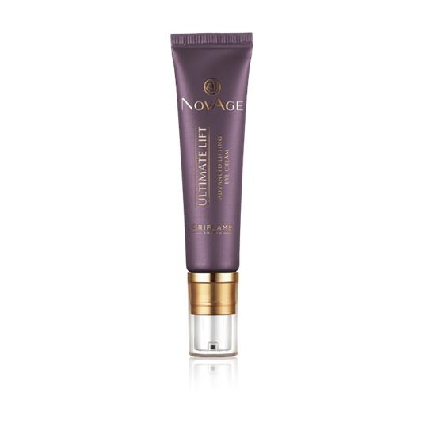
Крем-лифтинг для кожи вокруг глаз NovAge Ultimate Lift
Бренд NovAge - это инновационные исследования ученых Орифлэйм.
Все серии содержат натуральный экстракт стволовых клеток растений и запатентованные технологии.
Ученые доказали, что использование специального крема необходимо вследствие физиологических особенностей кожи вокруг глаз.
Рекомендуют наносить средство легкими похлопывающими движениями безымянного пальца руки.
Крем-лифтинг для кожи вокруг глаз NovAge Ultimate
• Мгновенно разглаживает и за счет содержания кофеина и гиалуроновой кислоты.
• При регулярном применении укрепляет, подтягивает и повышает эластичность кожи вокруг глаз,
• Удобный и гигиеничный дозатор позволяет использовать оптимальное количество средства для 1 применения.
Для получения заявленного производителем эффекта рекомендуем приобретать все продукты в наборе.
Код 31542
27 ББ
Стр. 52 - 53

Slide 21
Какая серия по уходу за волосами справится с 5 признаками старения?

Slide 22
Антивозрастная серия для волос «Эксперт Плюс»
Notes:
Состояние волос меняется с течением времени. К сожалению, процесс старения затрагивает и эту составляющую женской красоты. Он проявляется не только в виде седины, но и в сухости, ломкости, обезвоживании каждого волоса. Какое решение? Обязательно уделять волосам такое же пристальное внимание, как и коже лица, рук и тела, и использовать специальные средства, которые благодаря своему компонентному составу замедляют старение волос.
В компании Орифлэйм есть инновационная антивозрастная серия «Эксперт Плюс», которая борется с 5 признаками старения волос:
Сухость
Ломкость
Тусклый цвет
Выпадение
Жесткость
В серию входят:
31275 Антивозрастной шампунь «Эксперт Плюс», 200 мл
31393 Антивозрастной кондиционер «Эксперт Плюс», 150 мл
31276 Антивозрастная сыворотка-уход «Эксперт Плюс», 30 мл
Преимущества серии:
Все средства серии «Экспресс Плюс» созданы на основе технологии TimeResist с питательными протеинами шелка.
Дополнительные компоненты: комплекс 6-Gingerol (6-Джинжерол) на основе экстракта имбиря и керамиды.
Все продукты прошли потребительское тестирование, в котором приняли участие 82 женщины старше 40 лет.
Удобный дизайн упаковки.
Рекомендации по применению:
Нанесите небольшое количество шампуня на ладони, вспеньте, нанесите на влажные волосы, помассируйте и смойте. При необходимости повторите процедуру 2 раза.
Кондиционер нанесите равномерно по всей длине волос на влажные волосы после применения шампуня. Оставьте на несколько минут, затем тщательно смойте водой.
Небольшое количество сыворотки нанесите на чистые волосы, распределите по всей длине. Не смывайте.
Это интересно! Ингредиенты:
Протеины шелка – это белковые молекулы, которые получают химической обработкой шелковых волокон. Благодаря небольшому размеру молекулы протеины шелка обволакивают волосяной стержень тончайшей пленкой, защищают волос от пересушивания и ломкости. Также протеины шелка могут проявлять антиоксидантные свойства на коже и помогать стимулировать активность волосяных луковиц, обеспечивая луковицу полезными веществами. Питание луковицы волоса улучшается, волосы становятся более сильными, приобретают утраченный объем, блеск и силу.
Имбирь – эффективный антиоксидант. Он стимулирует рост волос, обладает смягчающими и очищающими свойствами, которые способствует защите кожи головы.
Керамиды – вещества, которые входят в состав клеток внешней оболочки волоса. Из-за внешних воздействий керамиды разрушаются. Средства для ухода с керамидами замедляют этот процесс.
Серия «Эксперт – молодость» со скидкой 50%!
Антивозрастной шампунь «Эксперт Плюс» за 319 рублей.
Антивозрастной кондиционер «Эксперт Плюс» за 319 рублей.
Антивозрастная сыворотка-уход «Эксперт Плюс» за 439 рублей.

Slide 23
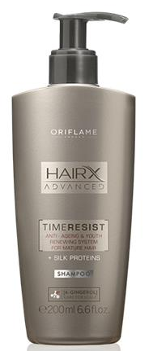
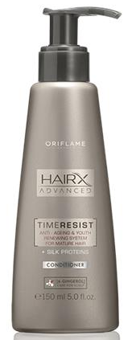
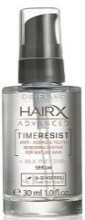
Антивозрастная серия для волос «Эксперт Плюс»
Не только наше кожа со временем изменяется - стареет, но и наши волосы. Старение проявляется не только в виде седины, но и в сухости, ломкости, обезвоживании каждого волоса.
В компании Орифлэйм есть инновационная антивозрастная серия «Эксперт Плюс», которая борется с 5 признаками старения волос:
  Сухость
  Ломкость
  Тусклый цвет
  Выпадение
  Жесткость
Все средства серии «Экспресс Плюс» созданы на основе технологии TimeResist с питательными протеинами шелка.
Протеины шелка обволакивают волосяной стержень тончайшей увлажняющей пленкой, улучшают питание волос.
Дополнительные компоненты: комплекс6-Gingerol на основе экстракта имбиря и керамиды.
Рекомендуем приобрести вместе с этим продуктом:
Нутрикомплекс для волос и ногтей (23473)
﻿СС-крем для волос «Эксперт-Уход» (32142)
Шампунь
Код 31275
Кондиционер
Код 31276
Сыворотка
Код 31393
От 6 ББ
Стр. 106 - 107

Slide 24
Должен быть в каждом заказе
Notes:
Красивые губы – одна из главных составляющих женской красоты. Поэтому во все времена были специальные средства для того, чтобы подчеркнуть их красоту. Некоторые дошли до наших дней- это помады и блески разных оттенков. Но ни одно корректирующее средство не уберет раздражение и шелушения, если такое уже присутствует.
Это связано с тем, что кожа губ лишена сальных и потовых желез, имеет очень тонкий эпидермис. Поэтому любое негативное воздействие, включая холодный воздух или яркое солнце, приводит к тому, что кожа губ становиться менее упругой, тусклой, шелушится.
Следствием отсутствия грамотного ухода является преждевременное старение губ.
Для предотвращения этих процессов компания Орифлэйм предлагает Мультиактивный бальзам для губ SPF 8 The One
31442 Прозрачный
31443 Нежный Розовый
31444 Естественный Розовый
Бальзам содержит ухаживающий комплекс AquaCare на основе масла канолы и масла семян шиповника.
Преимущества:
•Быстрое увлажнение, разглаживание губ.
•Стойкий полупрозрачный цвет, глянцевый блеск.
•Легкая текстура не ощущается на губах.
•Приятный, еле уловимый цветочный аромат.
•Кожа губ не требует дополнительных средств по уходу.
•Содержит солнцезащитные фильтры SPF8.
Это интересно:
Масло канолы создает естественный защитный барьер, близкий коже и хорошо сохраняет оптимальный уровень ее увлажненности, оказывает противовоспалительное действие, замедляет процессы старения.
О поразительных свойствах шиповника знали еще в древней Спарте, а на Руси его уже в 17-м веке использовали для заживления ран, и снаряжали специальные экспедиции с целью заготовки этих целебных плодов. Благодаря своим уникальным регенерирующим свойствам масло шиповника ускоряет процесс заживления различных повреждений кожи, таких как ожоги, трещинки, раздражения.
В действующем каталоге есть уникальная возможность приобрести любой оттенок Мультиактивного бальзама для губ SPF 8 The One за 119 рублей, со скидкой 75%!

